Slide 1
ServeRest API
Por: João Pedro de Jesus Perin Squad: Unit to Unity

Slide 2
Identificação do Projeto:
Serão realizados testes exploratórios na aplicação web do site Spotify, com foco em garantir que funcionalidades essenciais, como busca, navegação e reprodução de conteúdo, funcionem de forma consistente, clara e confiável para o usuário final.

Slide 3
Escopo
O escopo contempla a análise de dados inseridos pelo usuário (campo de busca) e a coerência das informações exibidas entre diferentes telas, como listagem de categoria de música, página de detalhes da playlist e resultados filtrados, visando identificar inconsistências, falhas de validação e comportamentos inesperados.

Slide 4
Evidências consideradas no escopo:
01
Telas de resultados de busca;
02
Telas com filtros aplicados;
03
Mensagens de erro, alertas ou ausência de validações visíveis ao usuário;

Slide 5
Objetivo do projeto
Avaliar a qualidade do site do Spotify por meio de testes exploratórios, identificando falhas funcionais, problemas de usabilidade e riscos que possam impactar a experiência do usuário.

Slide 6



Estratégia de testes exploratórios adotada
Adotei a abordagem de testes exploratórios baseados em tour, na qual a aplicação é explorada através de percursos temáticos (tours) que direcionam a atenção do testador para aspectos específicos do sistema, como: funcionalidades principais, fluxos do usuário e comportamento da interface.

Slide 7
Achado 01
Técnica: Data Tour
Ao inserir diferentes sequências de caracteres alfabéticos aleatórios na barra de pesquisa do Spotify, foi observado que o sistema retorna sempre os mesmos resultados, como o artista Emilivick e conteúdos musicais infantis, independentemente do conteúdo da sequência aleatória informada. Não é apresentada nenhuma mensagem indicando pesquisa inválida, termo inexistente ou ausência de correspondência com os dados inseridos. Esse comportamento ocorre de forma recorrente e pode gerar confusão ao usuário, que não consegue compreender o critério utilizado para a exibição dos resultados.

Slide 8
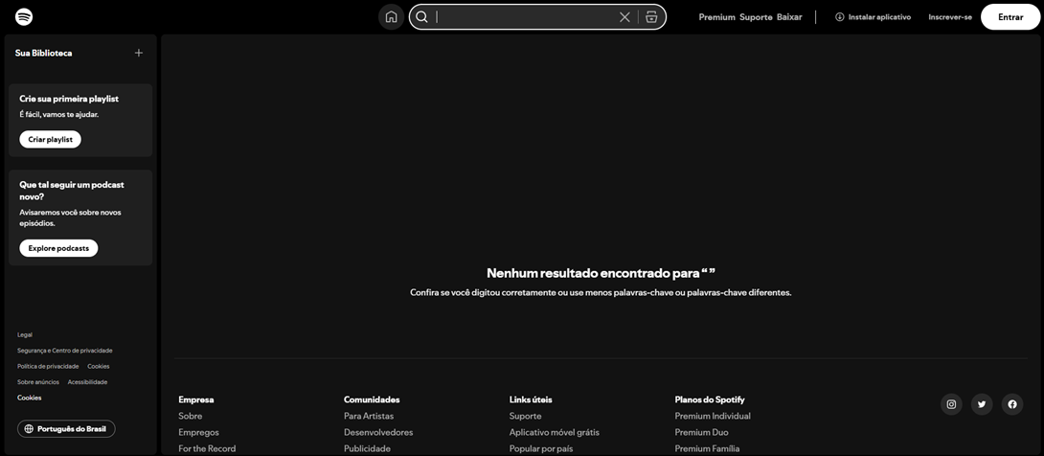

Figura 01 - Tela padrão (esperado)

Slide 9
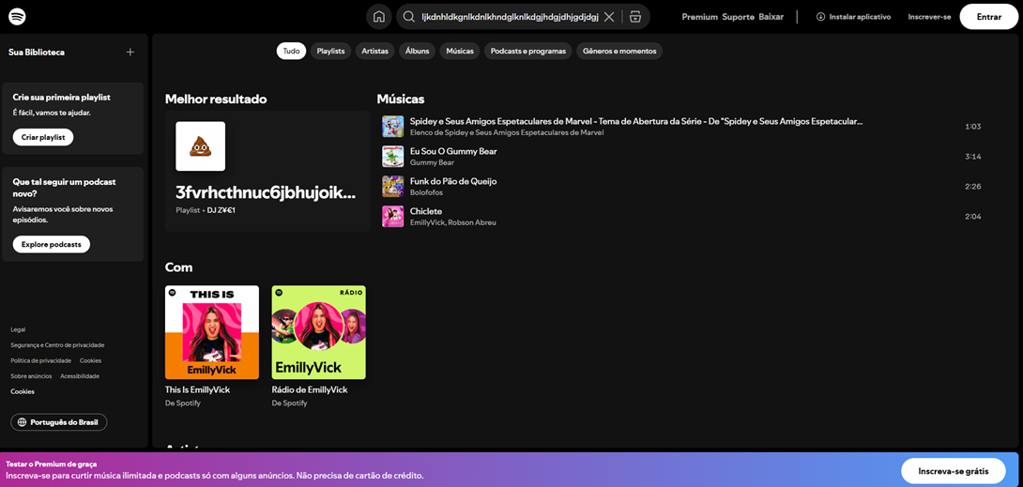
Figura 02 - Inconsistência (Pesquisa Inválida)

Slide 10
Conclusão
O plano mostrou que testes exploratórios são eficazes para identificar falhas que não aparecem em testes tradicionais. Os principais achados estão relacionados à ausência de feedback claro e a problemas de navegação, que impactam diretamente a experiência do usuário. Como lição aprendida, reforço a importância de observar o comportamento real do sistema sob a ótica do usuário.

Slide 11
Obrigado!

